Slide 1


InnoRAD
Innovative Radverkehrslösungen auf Deutschland übertragen

Slide 2
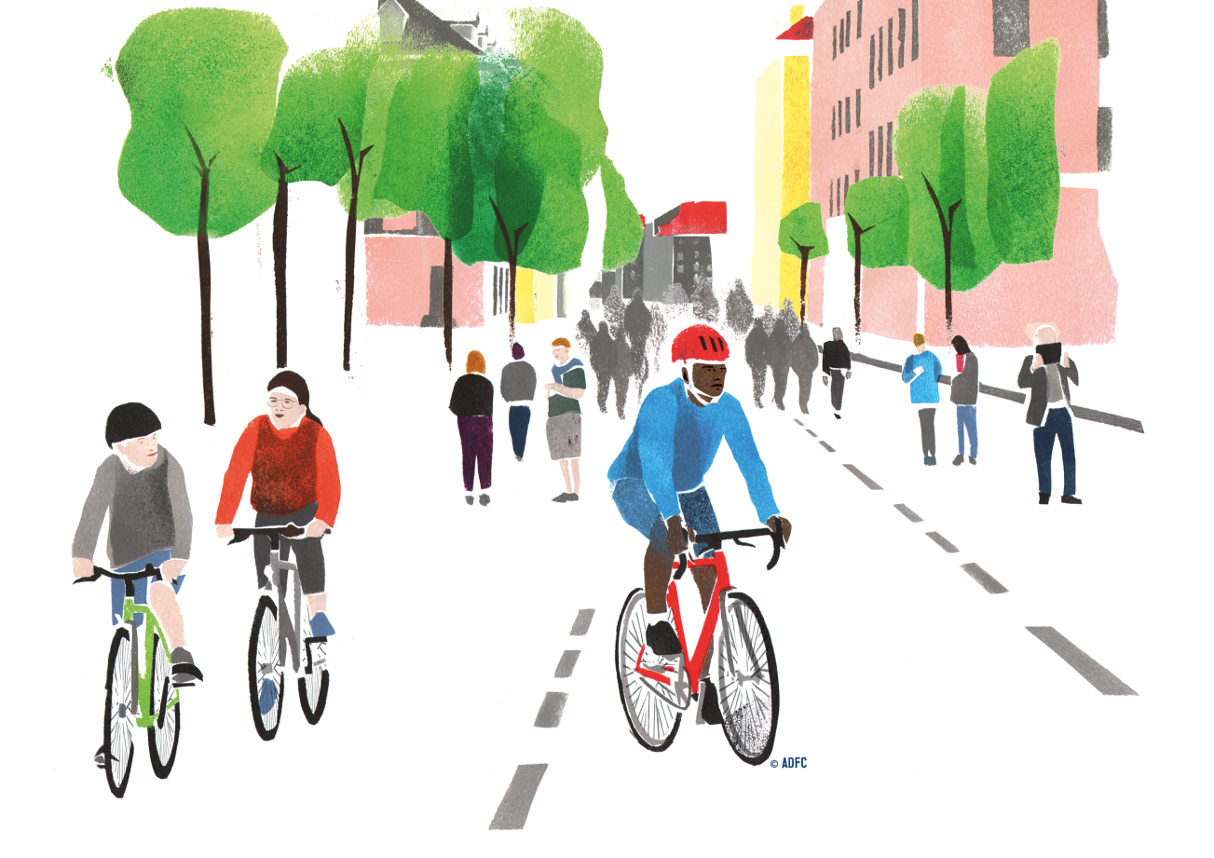
Beispiele aus der internationalen Radverkehrsförderung
Lebensqualität für Menschen in Kommunen steigt
Mehr Menschen aus allen Alters- und Bevölkerungsgruppen werden zum Umstieg aufs Rad motiviert
Andere Städte wurden weltweit inspiriert

Slide 3
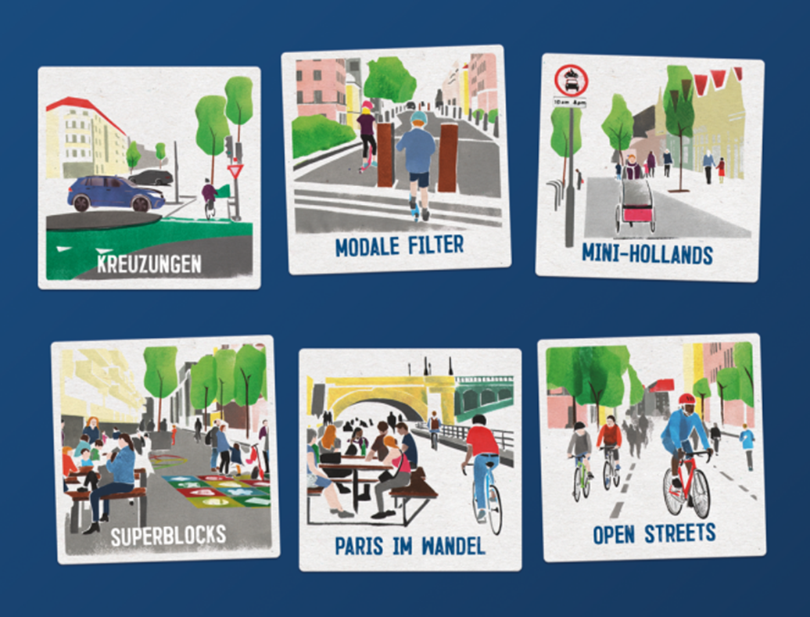
Das InnoRAD Projekt
6 International erfolgreiche Radverkehrslösungen
Modale Filter → London
Mini-Hollands → London
Superblocks → Barcelona
Kreuzungsdesign → NL
Open streets → Bogota/Stockholm
Umwidmung Kfz-Flächen → Paris

Slide 4
Kreuzungen für alle von 8 bis 80

Slide 5
Die fünf Prinzipien der Nachhaltigen Sicherheit
Funktionalität: Straßen sollen jeweils nur einen Zweck haben
Homogenität: Verkehrsträger und Verkehrsströme sollen in Bezug auf Masse, Größe, Geschwindigkeit, Richtung und Schutzgrad miteinander kompatibel sein
Vorhersehbar: die Straßenraumgestaltung ist einfach, konsistent und selbsterklärend
Fehlerverzeihend: das Verkehrssystem und das Straßendesign müssen so gestaltet sein, dass Verkehrsteilnehmer*innen Fehler machen können, ohne dabei schwer zu verunglücken oder getötet zu werden
Selbsteinschätzung: die Fähigkeit der Verkehrsteilnehmer*innen, Ausführungen von Aufgaben im Verkehr zu bewerten

Slide 6
Geschützte Kreuzungen

Slide 7
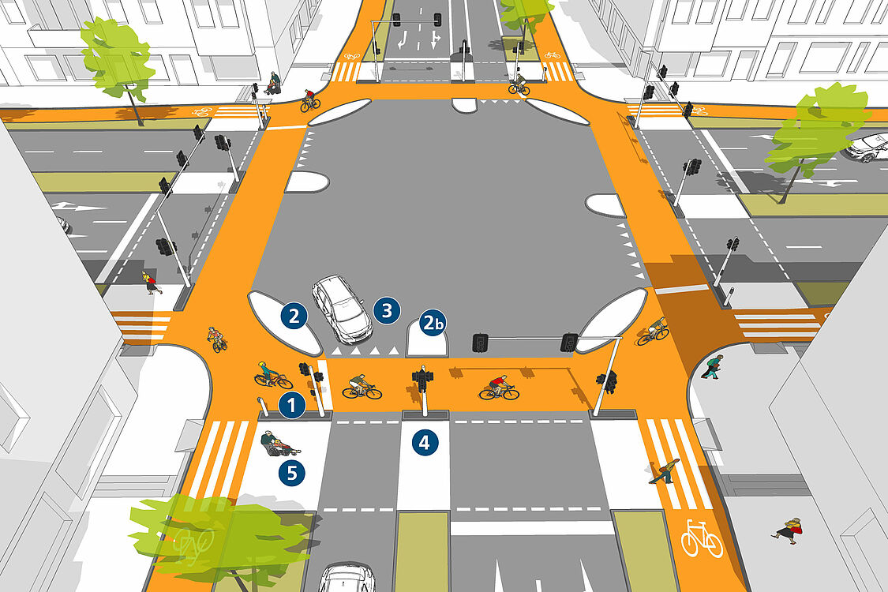
Vorgezogener, aufgeweiteter Aufstellbereich
Schutzinsel zwischen Kfz und Radfahrer*innen
Kfz-Wartebereich
Verkehrsinsel in der Fahrbahnmitte
Fußgänger-Insel

Slide 8
Der einspurige geschützte Kreisverkehr

Slide 9
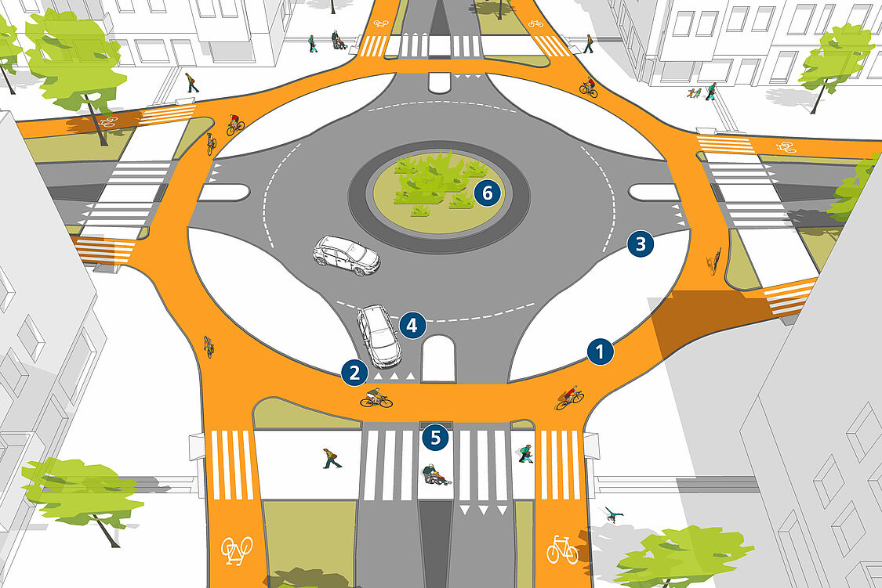
Kontinuität
Vorfahrt
Enge Radien
Kfz-Wartebereich
Verkehrsinsel in der Fahrbahnmitte
Erhöhte Inseln und Schürzen in der Mitte des Kreisverkehrs

Slide 10
Aufpflasterung

Slide 11
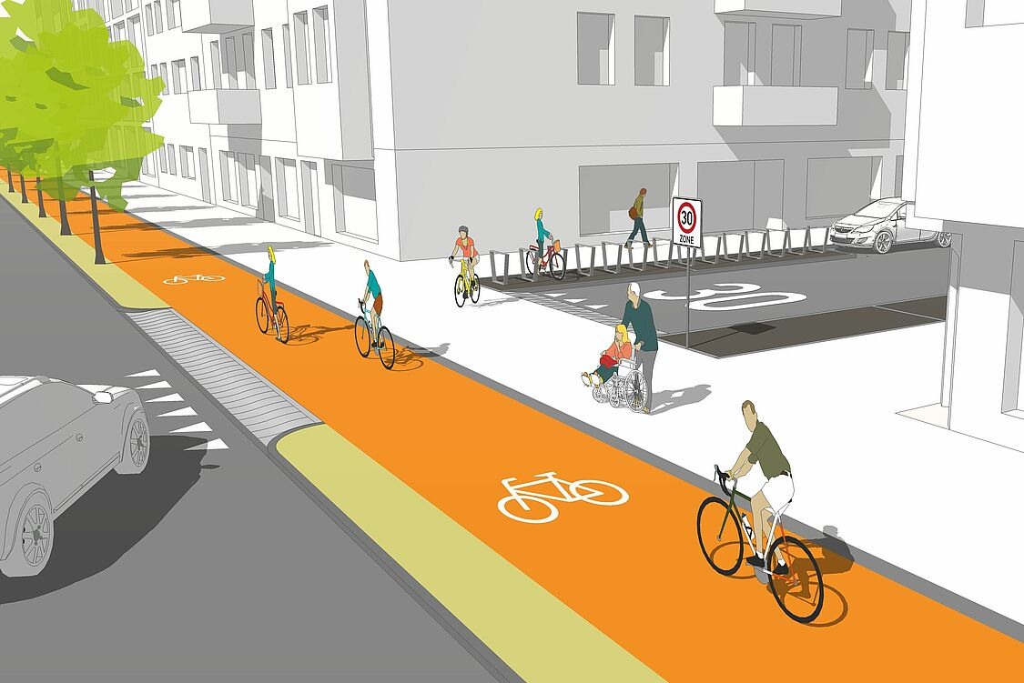
Die Kreuzung wird angehoben, um eine Reduktion der Geschwindigkeit herbei-zuführen
Die Oberflächenmaterialien und die Farben des Rad- und Gehwegs müssen über die Kreuzung verlängert werden
An den Zufahrtsrampen für Kraftfahrzeuge weisen Haifischzähne darauf hin, dass der Autoverkehr Vorfahrt gewähren muss.

Slide 12
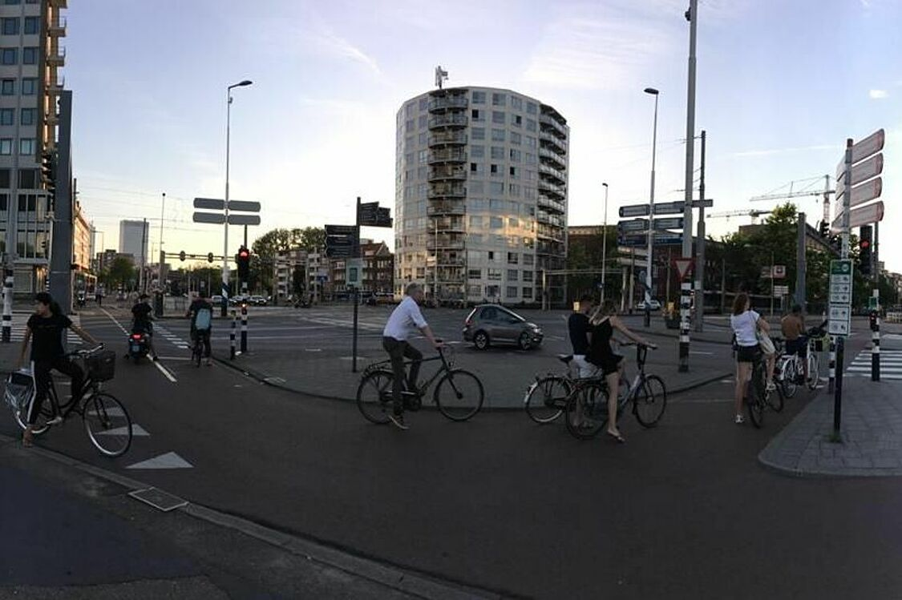
Positive Auswirkungen
Hohes Sicherheitsgefühl und eine erhöhte Sichtbarkeit gegenüber dem rechtsabbiegenden Kfz-Verkehr
Verkürzte Überquerungsstrecke und Berührungspunkte mit dem Kfz-Verkehr werden auf ein Minimum reduziert
Erleichterung für das Überqueren
Reduzierung der Komplexität von Kreuzungssituationen

Slide 13
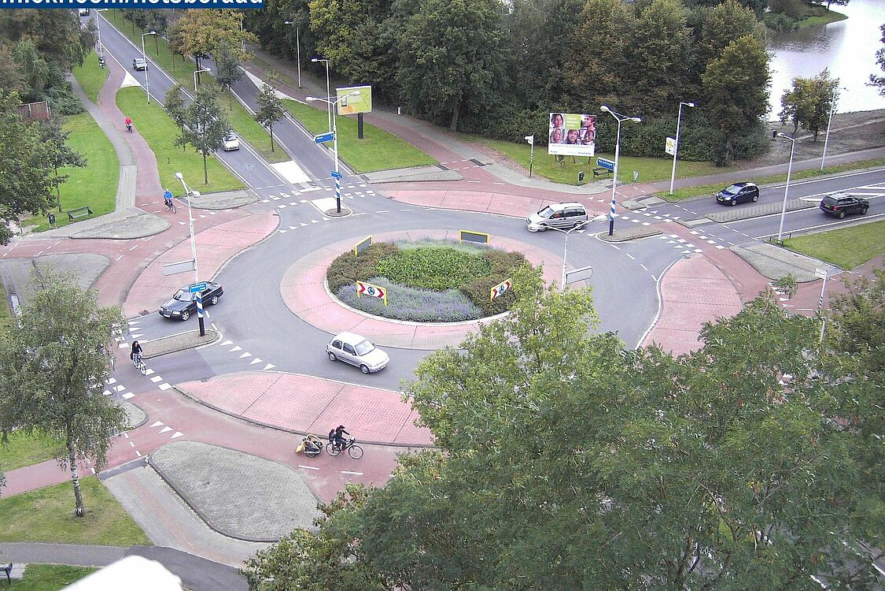
Erfolgsfaktoren
Der Winkel der Aufstellfläche muss einen Abbiegeradius von 90 Grad vorweisen
Das Parken und Halten von Kraftfahrzeugen ist im Abstand von 10 Metern an Kreuzungen zu untersagen
Die Belange des Fußverkehrs, insbesondere Fragen der Barrierefreiheit müssen einbezogen und berücksichtigt werden
Der gesamte geschützte Radweg an der Kreuzung sollte eingefärbt und nach Möglichkeit angehoben werden
Bild: Fietsberaad

Slide 14
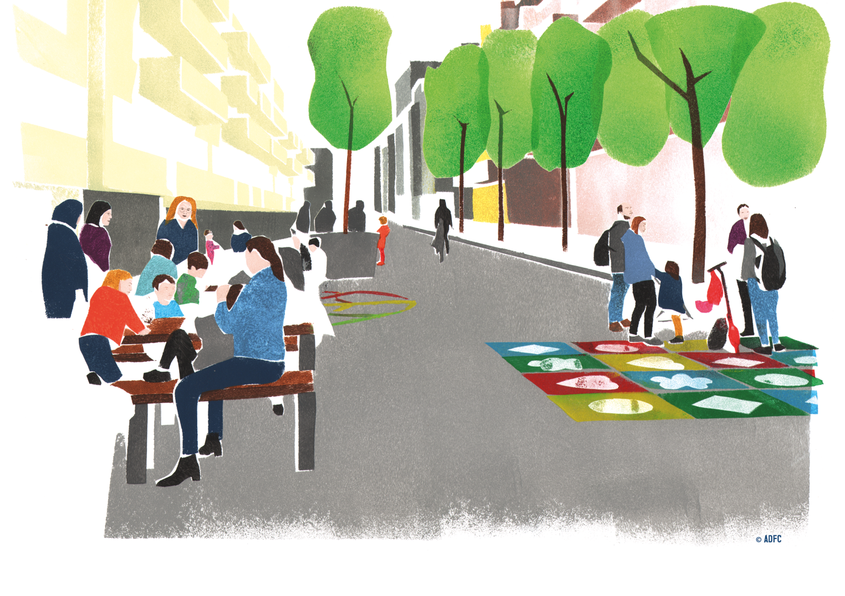
InnoRAD – Lessons Learned
Alle Beispiele in Deutschland umsetzbar, nur noch nicht als Praxis in der Radverkehrsförderung etabliert
Alle Best Practices lassen sich relativ schnell umsetzen
Bei fast allen Best Practice gab es positive Effekte über den Verkehr hinaus: sozialer Zusammenhalt, Nachbarschaft, Ruhe, Gesundheit, attraktive Zentren, auch in der Peripherie
Alle erfolgreichen Projekte hatten einen guten Beteiligungsprozess!

Slide 15
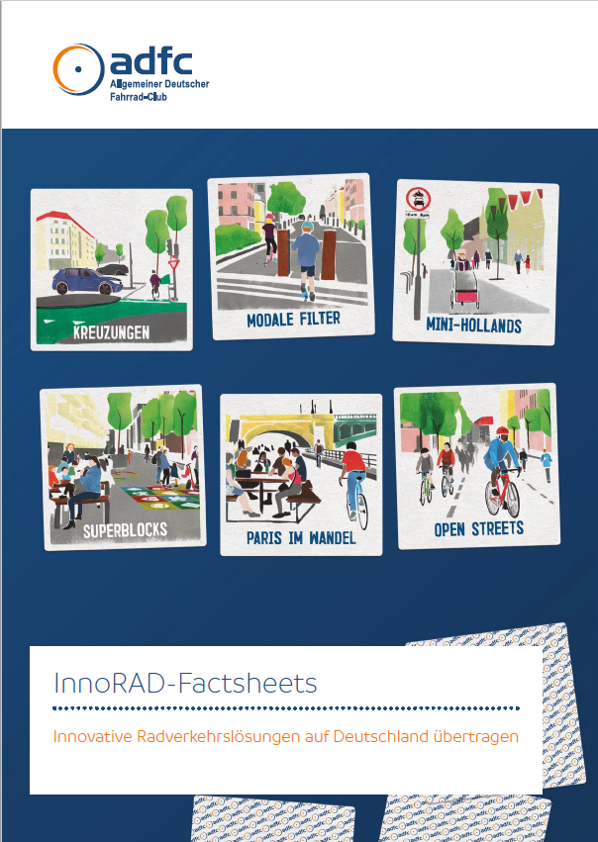
Die einzelnen Factsheets sind nun online. Zusätzliche Materialsammlung inkl. Fotos finden Sie auf www.adfc.de/InnoRAD

Slide 16
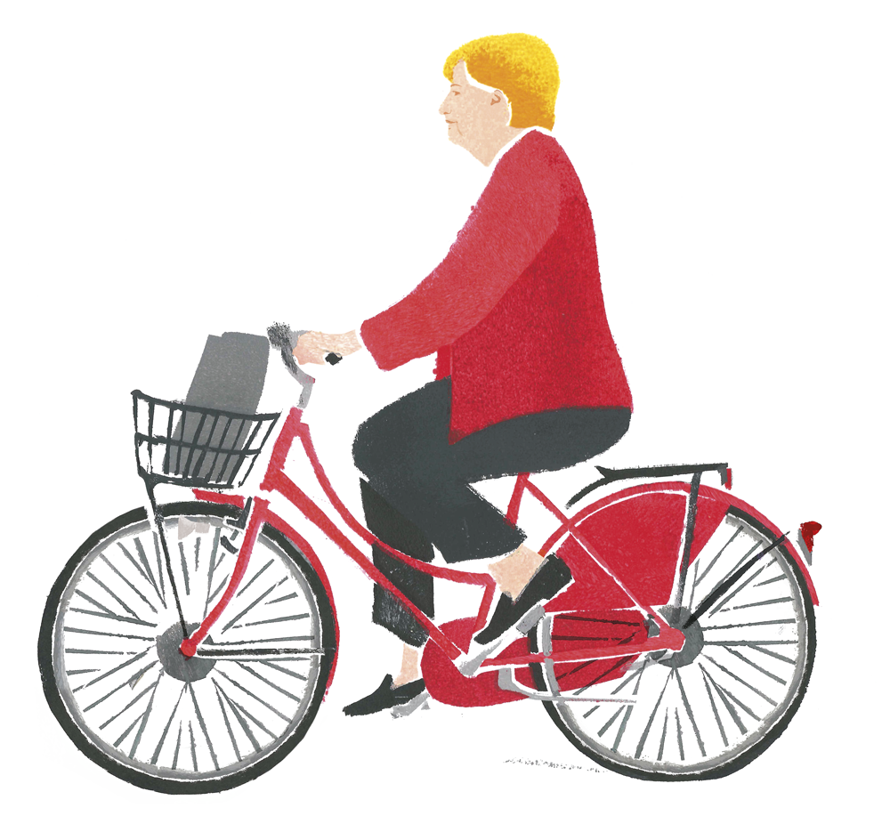
Vielen Dank für die Aufmerksamkeit!

